Slide 1
Kort overzicht inhoud Buurtbarometer gemeente Breda
4 hoofd thema’s met sub thema's
Participatie
Sociaal maatschappelijke participatie
Burgerparticipatie
Risico’s voor participatie
Ondersteuning bij participatie
Leefomgeving
Voorzieningen
Schoon en heel
Sociaal
Overlast
Veiligheid
Fysieke veiligheid
Zichtbare criminaliteit
Ondermijning
Zorg en veiligheid
Veiligheid openbare ruimte
Wonen (nog in aanbouw) >> geen schermafbeeldingen van
Woningbestand
(mis)match woning / scheefwonen
Verhuisbehoeften
WOZ en huurklassen
Betaalbaarheid
Woongenot

Slide 2
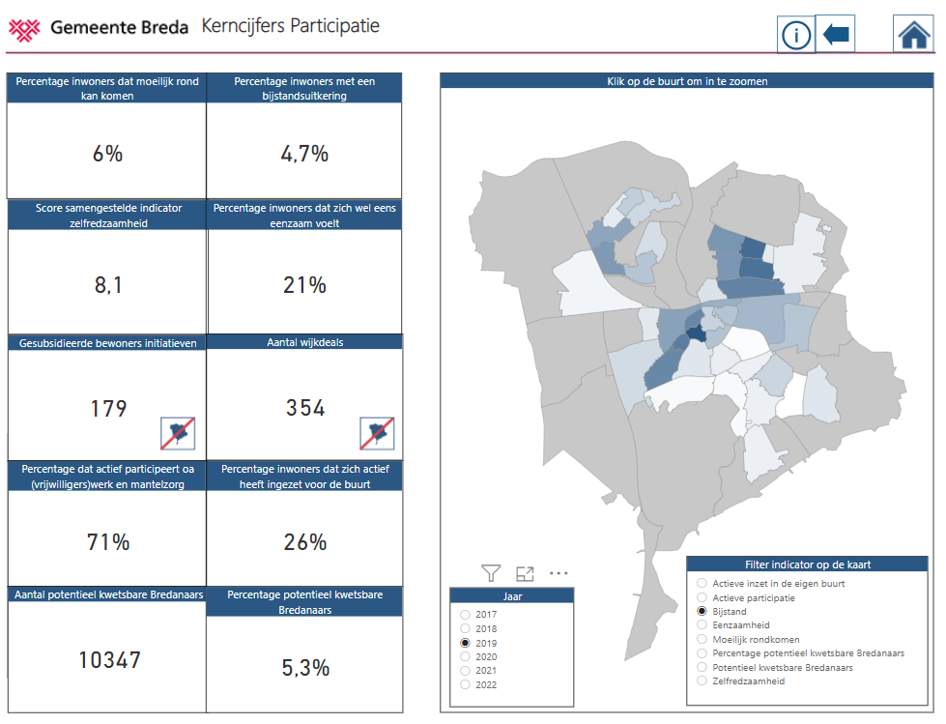
Kerncijfers participatie

Slide 3
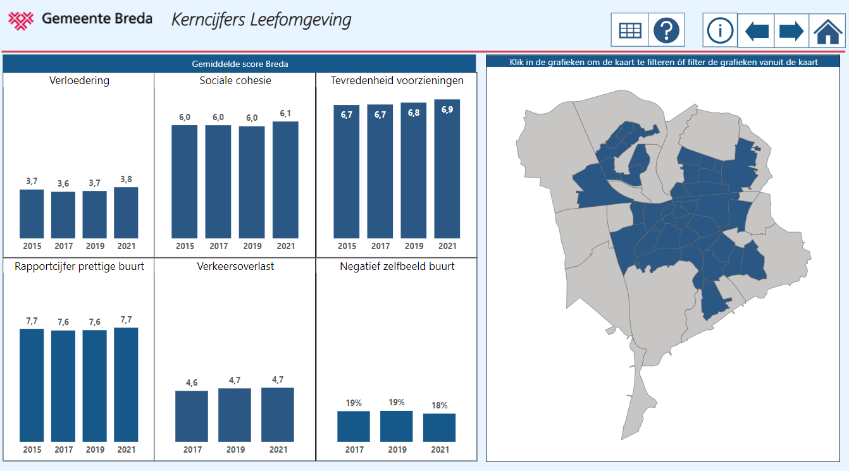
Kerncijfers leefomgeving

Slide 4
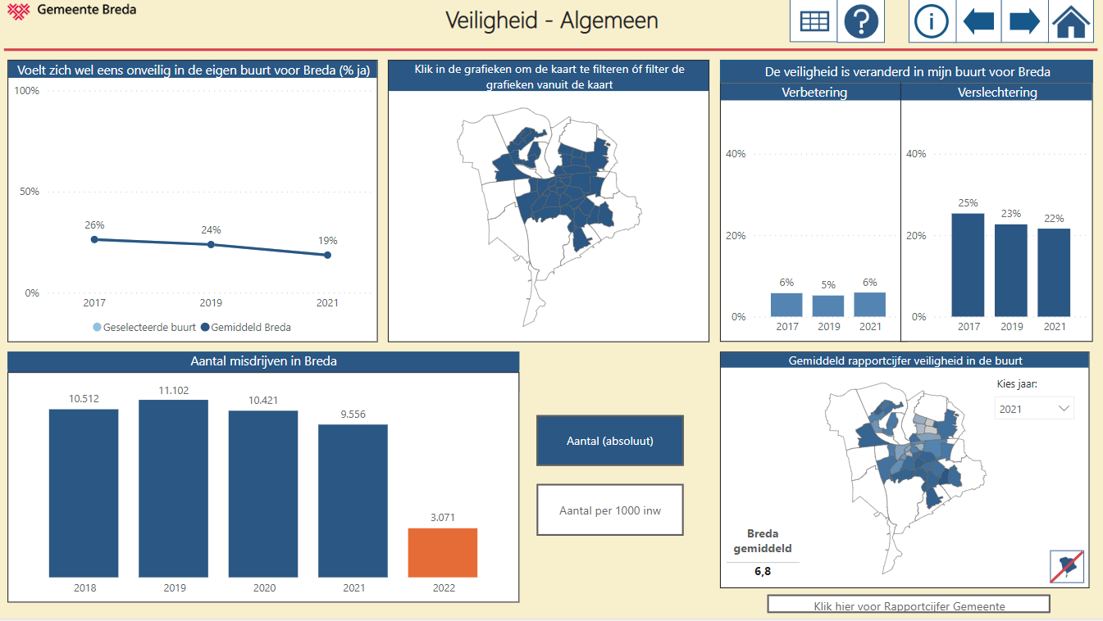
Kerncijfers veiligheid

